Slide 1
AVR 프로그래밍
1강
정보컴퓨터공학과 권혁동
https://youtu.be/sYFlxNWAsCU

Slide 2
AVR이란?
AVR Assembly
Microchip Studio (Atmel Studio)
프로젝트 작성 기본

Slide 3
AVR 이란?
Atmel에서 제조한 범용 RISC MCU
8-bit 프로세서
주로 저전력 환경이지만 단순하며 신뢰도가 필요한 부분에서 사용
소형 전자제품, 센서 등
Arduino에 사용
Atmega급 중에서 ATmega128이 가장 널리 사용됨

Slide 4
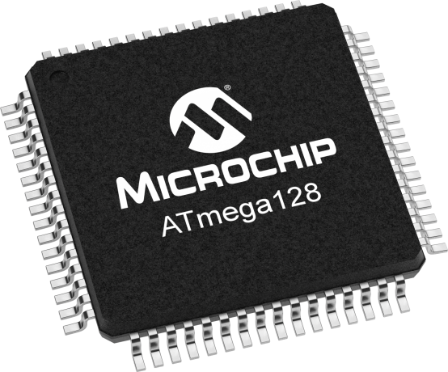
AVR 이란?
ATmega128 스펙
133개의 RISC 명령어
32개의 8-bit 범용 레지스터
16MHz CPU 클록
128KB 플래시 메모리
4KB EEPROM
4KB SRAM

Slide 5
AVR Assembly
어셈블리는 기계어보다 인간이 이해하기 쉬운 저급 언어
명령어 하나에 기계어 1줄이 대응
플랫폼에 따라 명령어, 문법이 달라짐
C언어에 비하면 생산성이 매우 떨어짐
프로그램 최적화에 있어서는 어셈블리가 필수적
최근 사물인터넷에 사용되는 프로세서로 인해 어셈블리의 사용이 확대

Slide 6
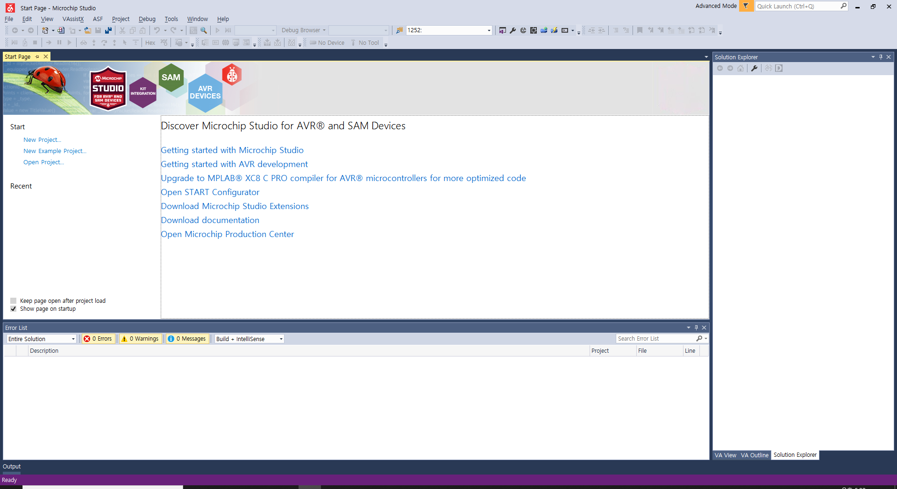
Microchip Studio (Atmel Studio)
AVR 개발을 위한 IDE
Visual Studio와 연동하여 유사한 사용감을 제공
Windows에서만 동작
기존 Atmel Studio 7.0에서 Microchip Studio로 이름 변경
기능, UI는 동일함

Slide 7
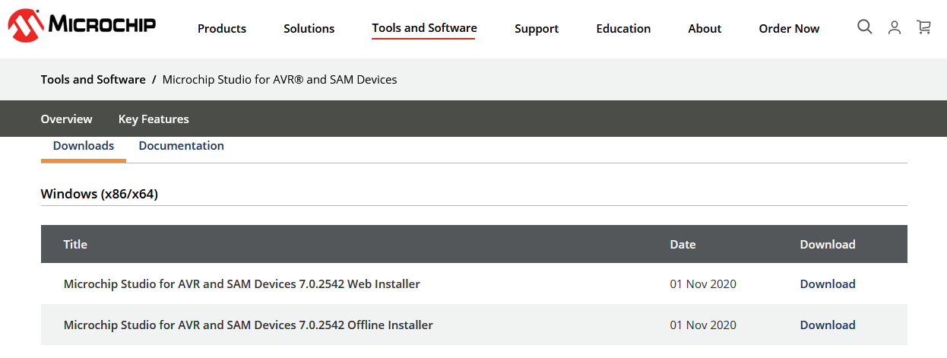
Microchip Studio (Atmel Studio)
Microchip 홈페이지(https://www.microchip.com/)에서 IDE 인스톨러를 다운로드
Web, Offline 설치 방법만 다르고 결과물은 동일

Slide 8
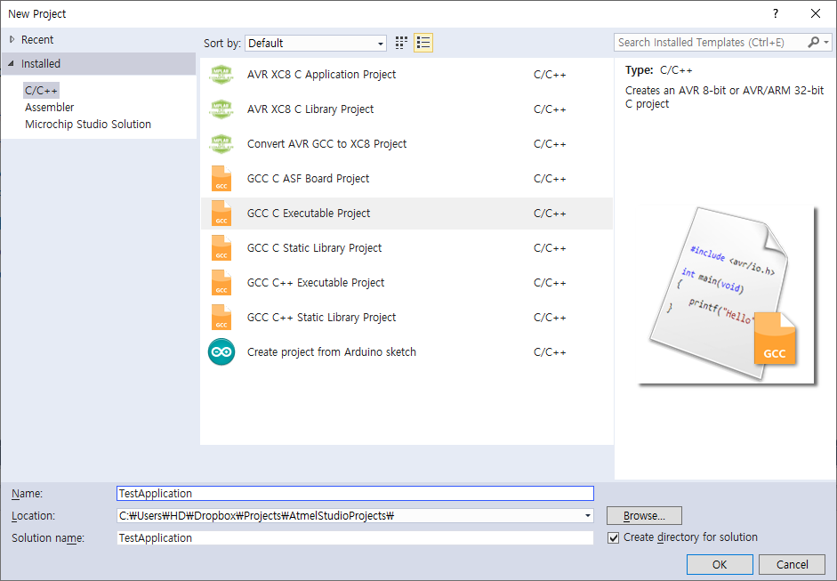
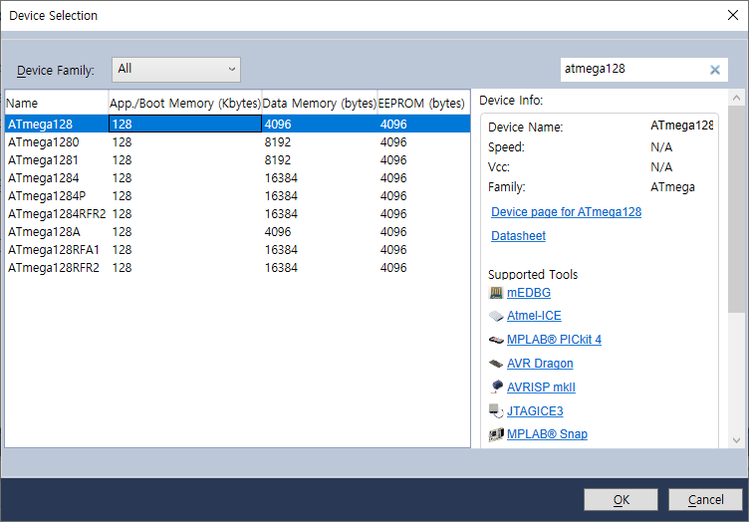
프로젝트 작성 기본
New Project → GCC C Excutable Project
프로젝트 이름, 저장 경로 지정
Device는 ATmega128 선택

Slide 9
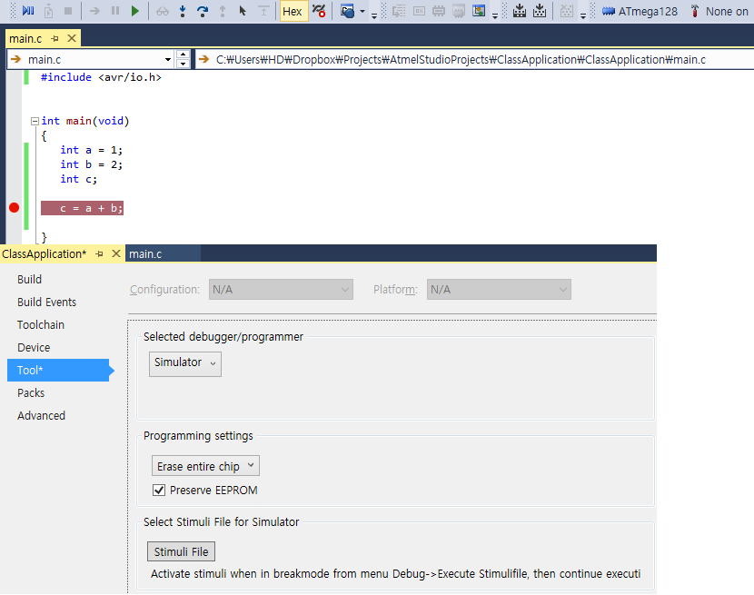
프로젝트 작성 기본
단순한 형태의 프로그램 작성
int a = 1; int b = 2; int c; c = a + b;
Tool 항목에서 debugger/programmer를 Simulator로 변경

Slide 10
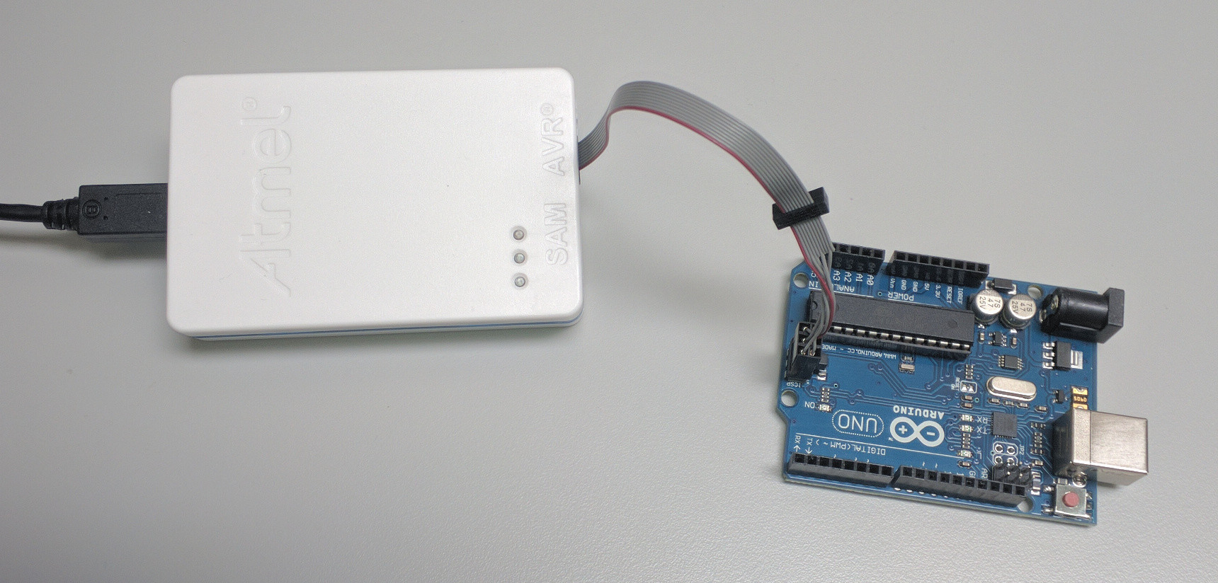
프로젝트 작성 기본
단순한 USB 연결로는 프로그래밍 불가
프로그래밍이 가능한 도구들이 필요
시뮬레이터에서도 동일한 결과를 얻을 수 있음

Slide 11
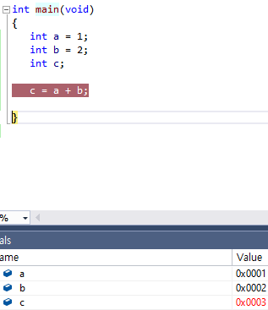
프로젝트 작성 기본
Start Debugging (F5)로 프로그램 실행
변수의 내용을 디버그 모드에서 확인 가능
printf등의 함수를 사용할 수 없음
모든 변수를 디버그에서 개별적으로 확인해야 함
확인하고자 하는 변수에 Break Point를 생성
Step Over(F10)을 사용하여 변화를 관찰

Slide 12
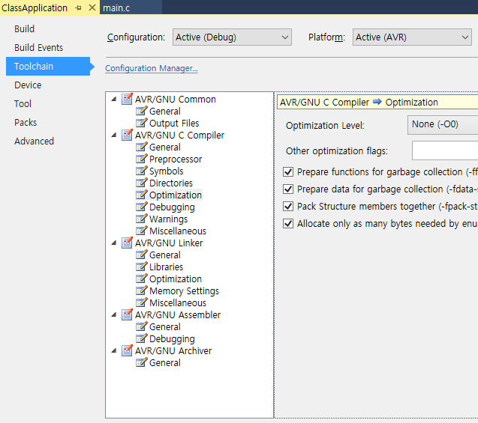
프로젝트 작성 기본
The breakpoint will not currently be hit ...
중단점이 걸리지 않는 문제 해결
프로젝트 재생성
Rebuild Solution
Properties(Alt + F7) → ToolChain → Optimization level → None 변경

